Slide 1





TRƯỜNG TIỂU HỌC HÒA NGHĨA.
TIẾNG VIỆT
LỚP 3B
NĂM
ĐỌC: NHỮNG CÁI TÊN ĐÁNG YÊU
( 4 Tiết )
GIÁO VIÊN: BÙI THỊ THÚY NHUNG.

Slide 2
NĂM
TỪ NGỮ CÓ NGHĨA GIỐNG NHAU.
ĐẶT VÀ TRẢ LỜI CÂU HỎI: KHI NÀO?

Slide 3



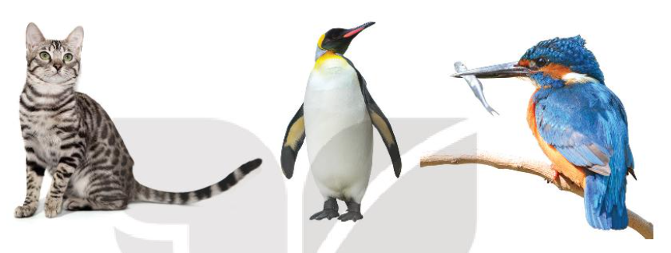
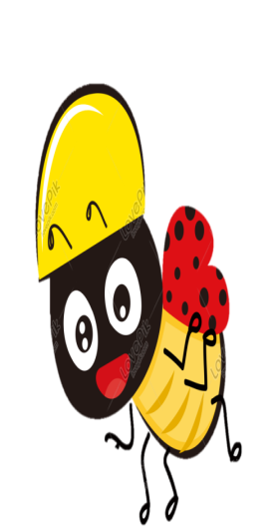
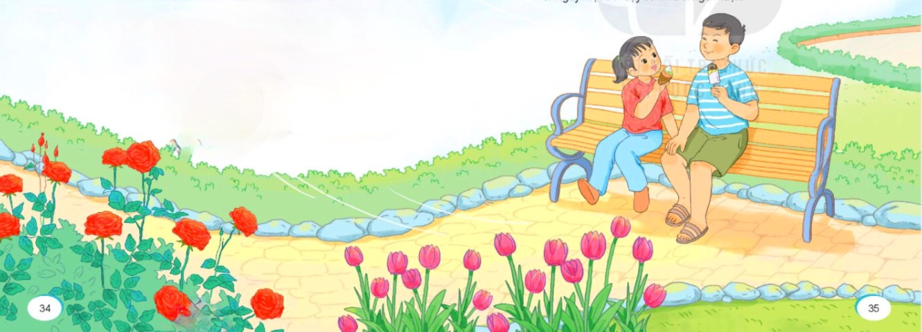
Khởi động

Slide 4
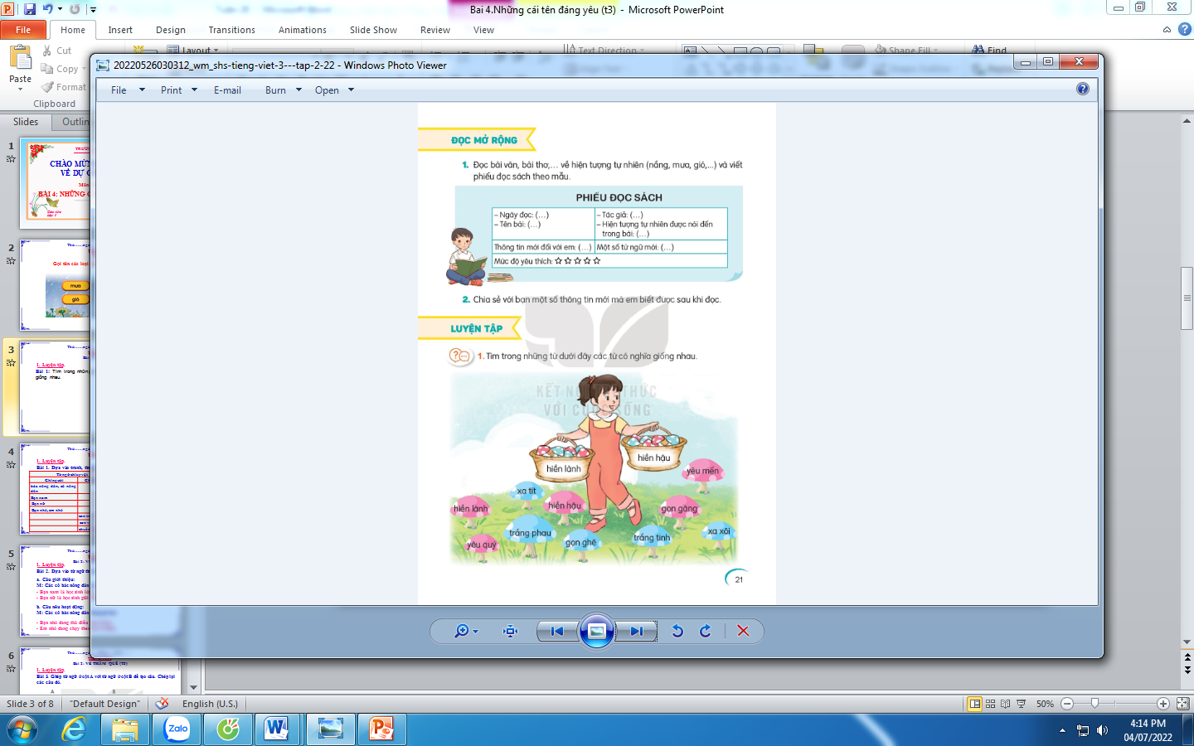
Tiếng Việt
Từ ngữ có nghĩa giống nhau. Đặt và trả lời câu hỏi: Khi nào?
Bài 1: Tìm trong những từ dưới đây các từ có nghĩa giống nhau.
* Những từ dưới đây các từ có nghĩa giống nhau:
- Hiền lành – hiền hậu
- Xa tít – xa xôi
- Yêu quý – yêu mến
- Gọn ghẽ - gọn gàng
- Trắng tinh – trắng phau

Slide 5
Thứ Năm ngày 23 tháng 1 năm 2025
Tiếng Việt
Từ ngữ có nghĩa giống nhau. Đặt và trả lời câu hỏi: Khi nào?
Bài 2. Tìm từ ngữ có nghĩa giống với mỗi từ khác màu dưới đây:
a. Trên bãi cỏ xanh mướt mọc lên một cây nấm mập mạp.
b. Chiếc bàn xinh xắn ơi, thức uống ở đây thật ngon!
c. Hai chú bướm gọi nấm là chiếc mũ kì lạ.
* Từ ngữ có nghĩa giống với mỗi từ in đậm:
a. Xanh mướt: xanh mượt
b. Xinh xắn: đẹp đẽ
c. Kì lạ: khác thường

Slide 6
Thứ Năm ngày 23 tháng 1 năm 2025
Tiếng Việt
Từ ngữ có nghĩa giốngnhau. Đặt và trả lời câu hỏi: Khi nào?
Bài 3. Dựa vào câu chuyện những cái tên đáng yêu, hỏi – đáp về thời gian các con vật xuất hiện bên cây nấm.
Mẫu:
- Khi nào giun đất bò đến bên cây nấm?
- Buổi sáng, giun đất bò đến bên cây nấm.
- Khi nào kiến bò đến chân cây nấm?
- Buổi trưa, trời nắng chang chang. Kiến bò đến bên cây nấm.
- Khi nào hai chú bướm bay lượn quanh cây nấm?
- Buổi chiều, hai chú bướm bay lượn quanh cây nấm.
- Khi nào ếch cốm đi dạo và nhìn thấy cây nấm?
- Tối đến, ếch cốm đi dạo và nhìn thấy cây nấm.

Slide 7

CHÀO CÁC EM!
Notes:
7

